Slide 1
PROJETO INTERFACE HOMEM MÁQUINA
EDJALMA QUEIROZ
Notes:
<número>

Slide 2
ERGONOMIA
AULA 3

Slide 3
PRINCÍPIOS ERGONÔMICOS
1 .1 – INTRODUÇÃO AOS PRINCÍPIOS ERGONÔMICOS
Apresentar o conjunto de qualidades que a interface deve exibir de modo que ela possa marcar a experiência de seus usuários. O conjunto de critérios, regras, princípios e heurísticas para a ergonomia das interfaces são:
Poder de marcar a experiência
Qualidade da ajuda
Condução as ações do usuário
Qualidade das apresentações
Carga de trabalho
Controle do usuário
Adaptabilidade
Gestão de erros
Homogeneidade / coerência
Compatibilidade

Slide 4
PRINCÍPIOS ERGONÔMICOS
1 .1.1 – Poder de marcar experiência
Poder de encantar: a beleza estética é um atributo que motiva o usuário a usar uma interface, porém não será o suficiente caso o software não apresente o desempenho necessário.
Espaços estéticos
Imagens e animações
Efeitos sonoros
Fontes, espaçamentos e diagramação
Cores e texturas para elementos das telas e dos planos de fundo
Estilos de ícones para aplicações, ferramentas, status e notificações.

Slide 5
PRINCÍPIOS ERGONÔMICOS
1 .1.1 – Poder de marcar experiência
Poder de surpreender: busca pela superação das expectativas dos usuários, onde o poder de surpreender vai motivar o uso da interface, seja pela recordações ou porque oferece produtividade pessoal.
Poder de simplificar a vida: a interface proporciona a possibilidade de viver experiências eficazes e produtivas, sem a necessidade de aprendizado intensivo ou leitura de documentação.
http://copadomundo.uol.com.br/tabela-da-copa/

Slide 6
PRINCÍPIOS ERGONÔMICOS
2.1 – EGONOMIA
Definição: “visa proporcionar eficácia e eficiência, além do bem-estar e saúde do usuário,(...) garantindo que sistemas e dispositivos estejam adaptados à maneira como o usuário pensa, comporta-se e trabalha tendo como meta a usabilidade”(Betiol,Faust,2008).
Critérios de Ergonomia:
- Condução
- Carga de Trabalho
- Controle Explícito
- Adaptabilidade
- Gestão de Erros
- Condução
- Carga de Trabalho
- Controle Explícito
- Adaptabilidade
- Gestão de Erros
- Homogeneidade / consistência
- Significado de Códigos e denominações
- Compatibilidade

Slide 7
PRINCÍPIOS ERGONÔMICOS
2.1 – EGONOMIA
CONDUÇÃO
A.1 ) CONVITE
- Qualidade da interface que recebe bem seus usuários (novatos)
-Informações claras sobre o estado dos componentes do sistema
-Informações sobre o preenchimento do formulário
-Opções de ajuda visíveis
-Títulos Claros

Slide 8
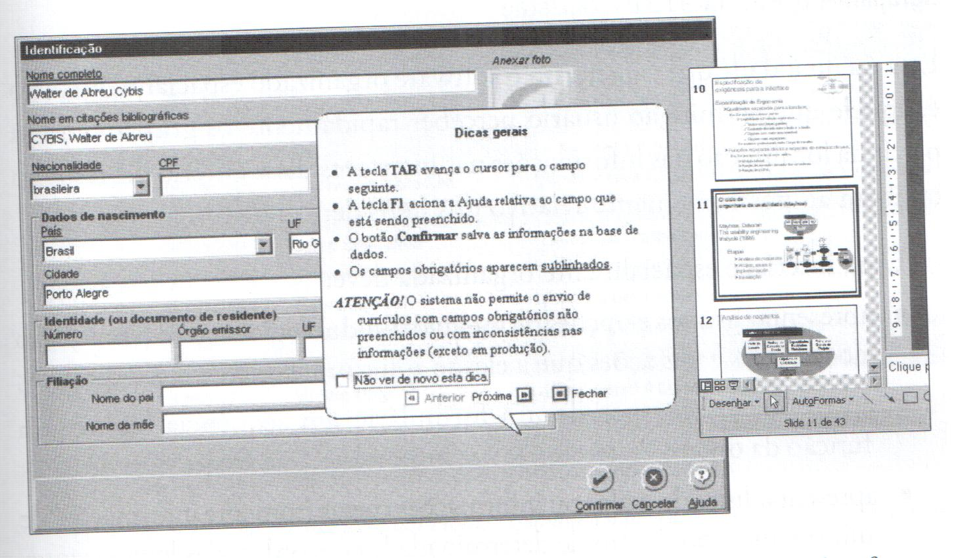
PRINCÍPIOS ERGONÔMICOS
2.1 – EGONOMIA
CONDUÇÃO
A.1 ) CONVITE

Slide 9
PRINCÍPIOS ERGONÔMICOS
2.1 – EGONOMIA
CONDUÇÃO
A.2 ) AGRUPAMENTO
-Qualidade a serviço da intuição proporcionada pela interface
-Compreensão da tela pelo usuário depende:
-posicionamento, ordenação e forma dos objetos(imagens, textos, comandos, ícones etc) que são apresentados
-Perceberão os diferente itens ou grupos de itens pela forma organizada que serão apresentados.

Slide 10
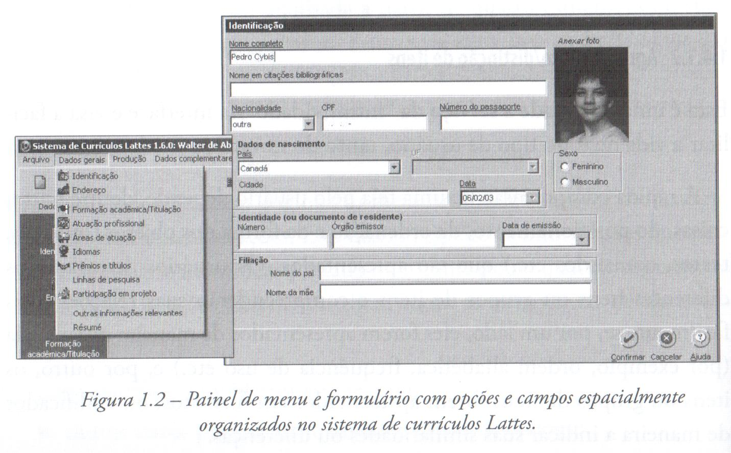
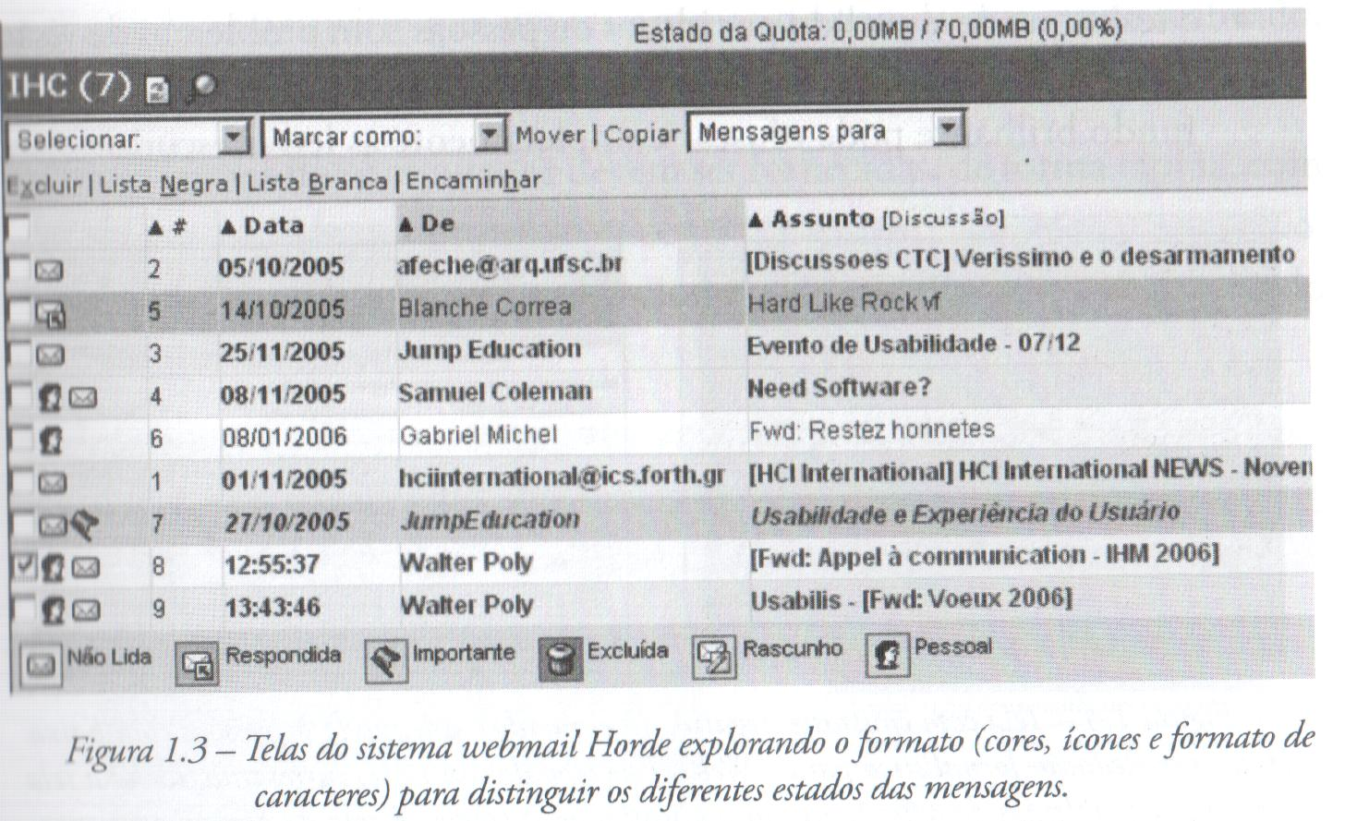
PRINCÍPIOS ERGONÔMICOS
2.1 – ERGONOMIA

Slide 11
PRINCÍPIOS ERGONÔMICOS
2.1 – ERGONOMIA
CONDUÇÃO
A.3 ) LEGIBILIDADE
- trata-se das características que possam facilitar/dificultar a leitura das informações
- Texto longo: letras maiúsculas (início de frase e nomes próprios) e letras minúsculas.
- Cor e contrastes das letras e planos de fundo.
- Fontes, espaçamento entre linhas e espaçamento entre parágrafos, negrito, sublinhados e itálicos.

Slide 12
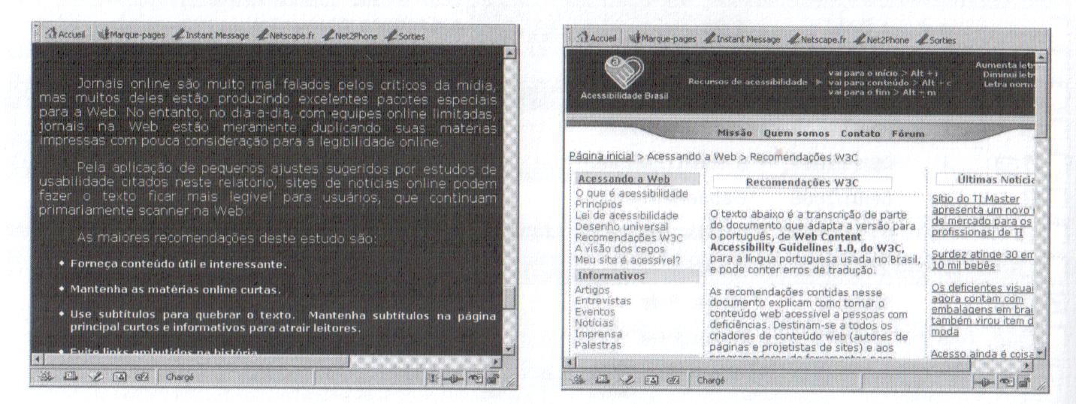
PRINCÍPIOS ERGONÔMICOS
2.1 – ERGONOMIA

Slide 13
PRINCÍPIOS ERGONÔMICOS
2.1 – ERGONOMIA
CONDUÇÃO
A.4 ) FEEDBACK
- qualidade da interface que responde bem ao usuário das atividades realizadas.
- estabelece satisfação e confiança do usuário.

Slide 14
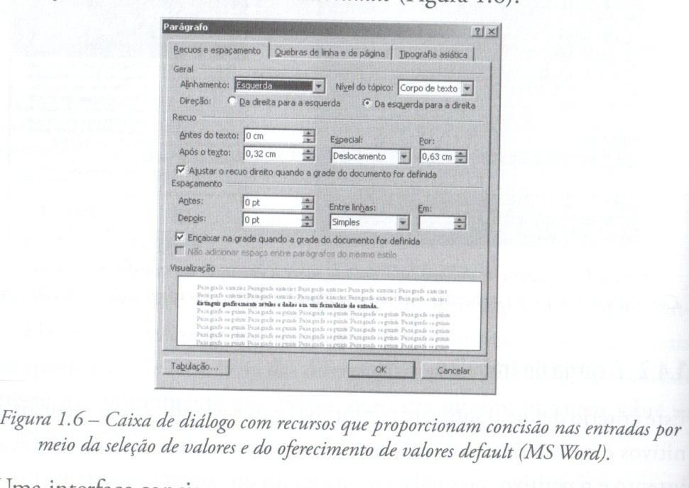
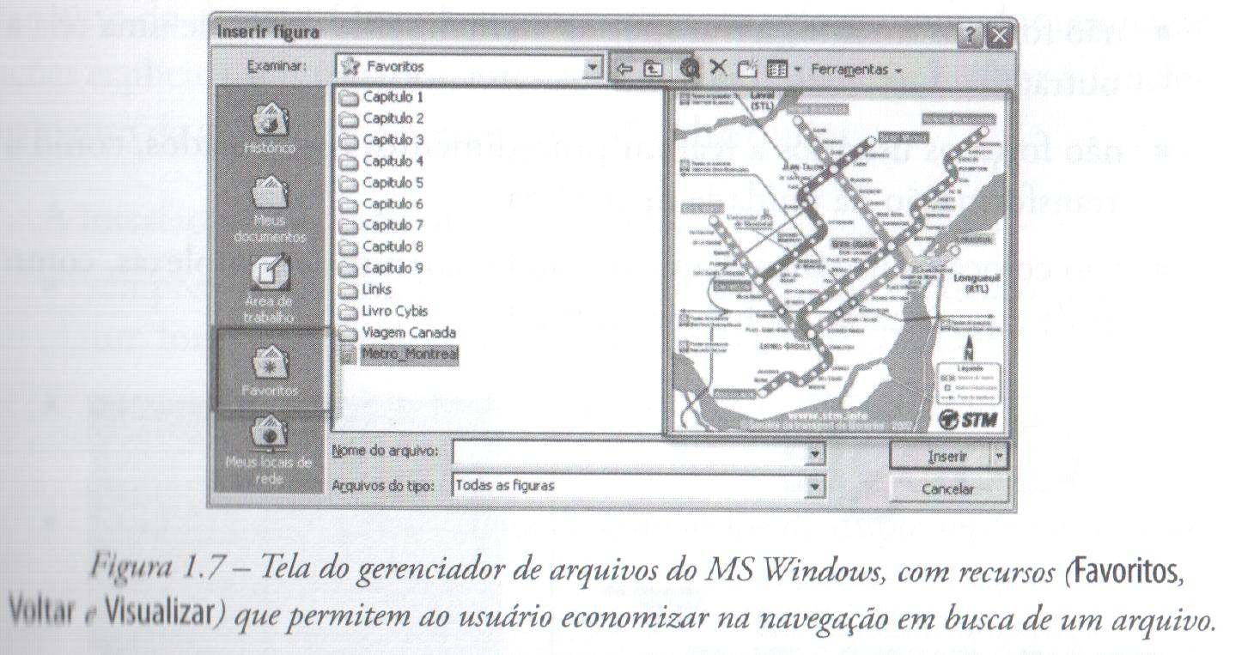
PRINCÍPIOS ERGONÔMICOS
2.1 – ERGONOMIA
B) CARGA DE TRABALHO
-Trata-se do software confortável que economiza os recursos cognitivos e ações físicas do usuário
Interface Econômica: minimização motora, de leitura, memorização, deslocamentos inúteis e repetição de fornecimento de entradas.

Slide 15
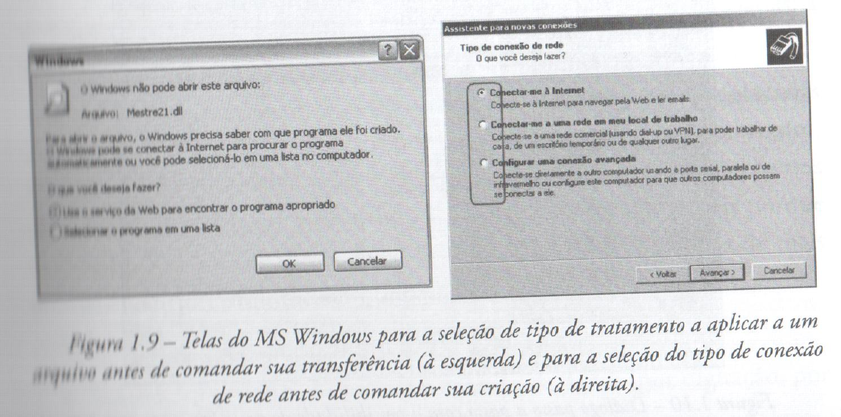
PRINCÍPIOS ERGONÔMICOS
2.1 – EGONOMIA
B) CONTROLE EXPLICITO
-Trata-se do software obedientes
-Trata-se de tarefas longas e sequenciais que exigem muito processamento, ou tarefas delicadas na qual faltam o controle do usuário sobre as ações do sistema(entradas definidas pelo usuário).

Slide 16
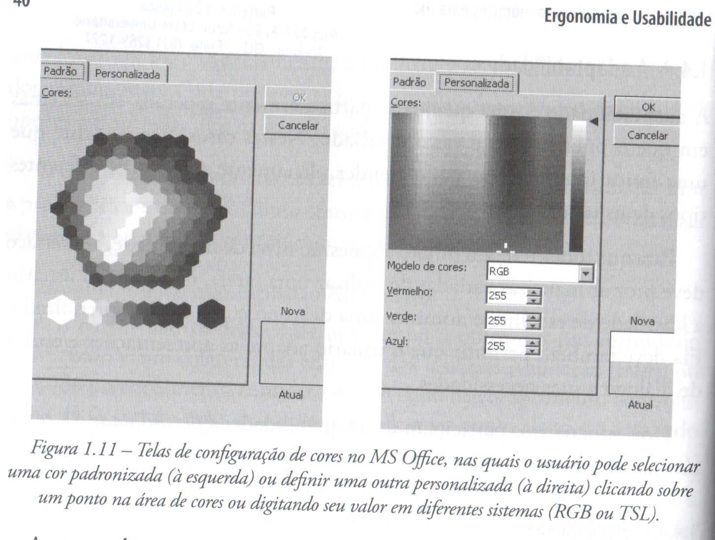
PRINCÍPIOS ERGONÔMICOS
2.1 – EGONOMIA
C) ADAPTABILIDADE
- Utilizado quando o público é vasto e diversificado
- Garantir o mesmo nível de usabilidade entre os usuário deixando a liberdade do usuário escolher.

Slide 17
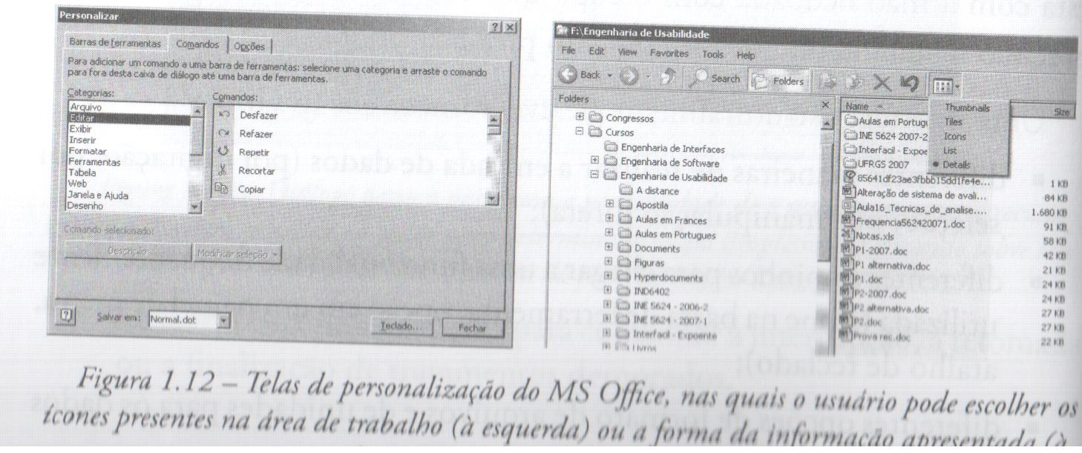
PRINCÍPIOS ERGONÔMICOS
2.1 – EGONOMIA
C) ADAPTABILIDADE

Slide 18
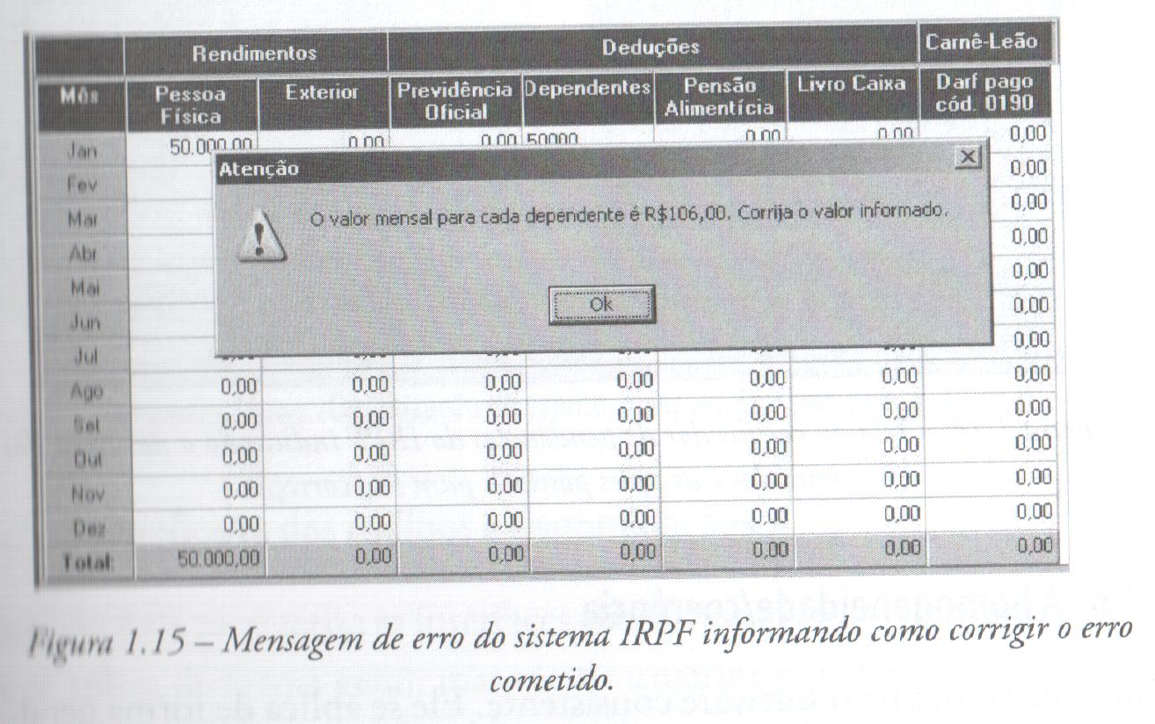
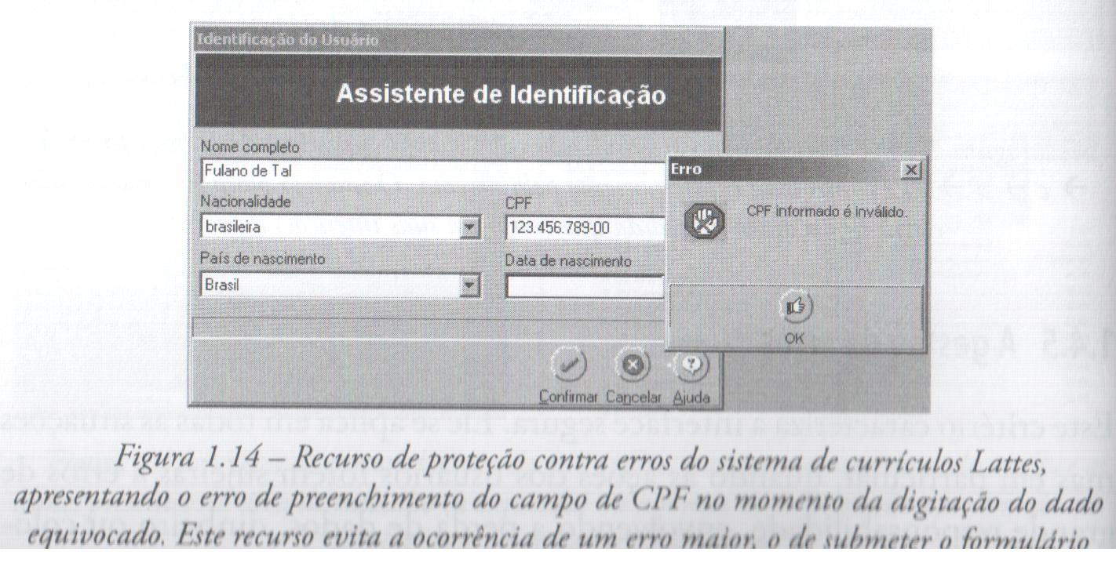
PRINCÍPIOS ERGONÔMICOS
2.1 – EGONOMIA
D) GESTÃO DE ERROS

Slide 19
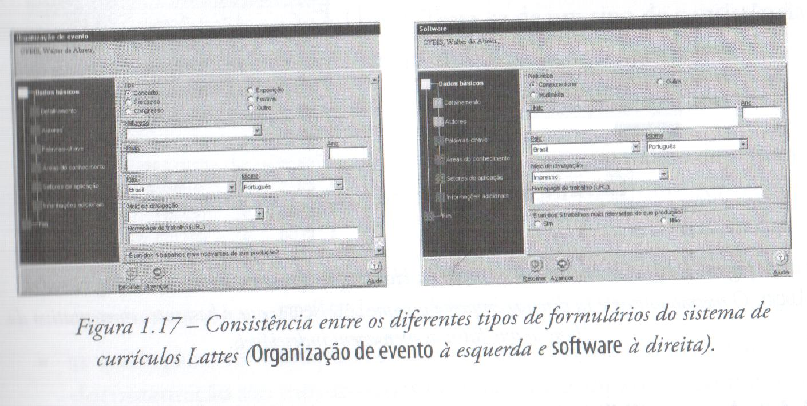
PRINCÍPIOS ERGONÔMICOS
2.1 – EGONOMIA
E)HOMOGENEIDADE/COERÊNCIA

Slide 20
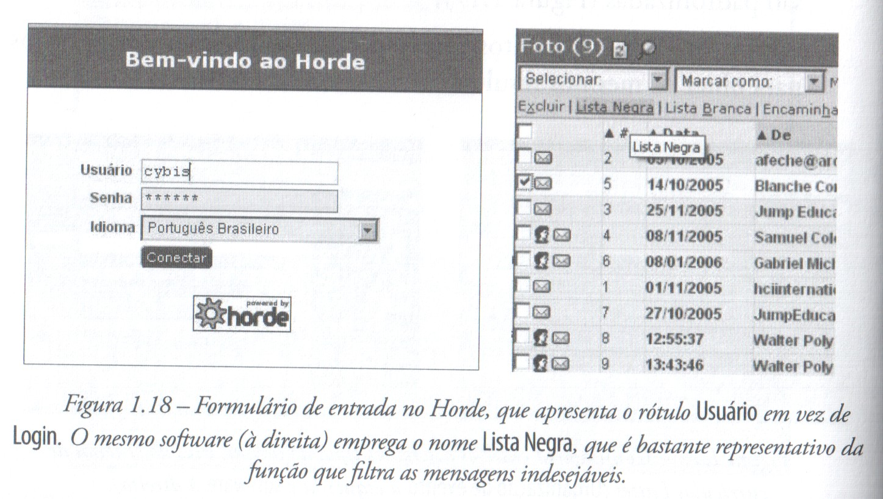
PRINCÍPIOS ERGONÔMICOS
2.1 – EGONOMIA
F)SIGNIFICADO DOS CÓDIGOS E DENOMINAÇOES

